Slide 1
미세한 날씨
날씨 알림!
미세먼지 나쁨 알림!
그 외 기상청 날씨!
2014180038 정명준
2014180039 정성호

Slide 2
프로그램소개 - 알기 쉬운 날씨
14.5°
17.5°
10.5°
미세먼지: 나쁨
미세먼지: 보통
미세먼지: 좋음
시흥시
시흥시
시흥시
업데이트 4/25 오전 8:53
업데이트 4/26 오후 1:21
업데이트 4/27 오후 8:48

Slide 3
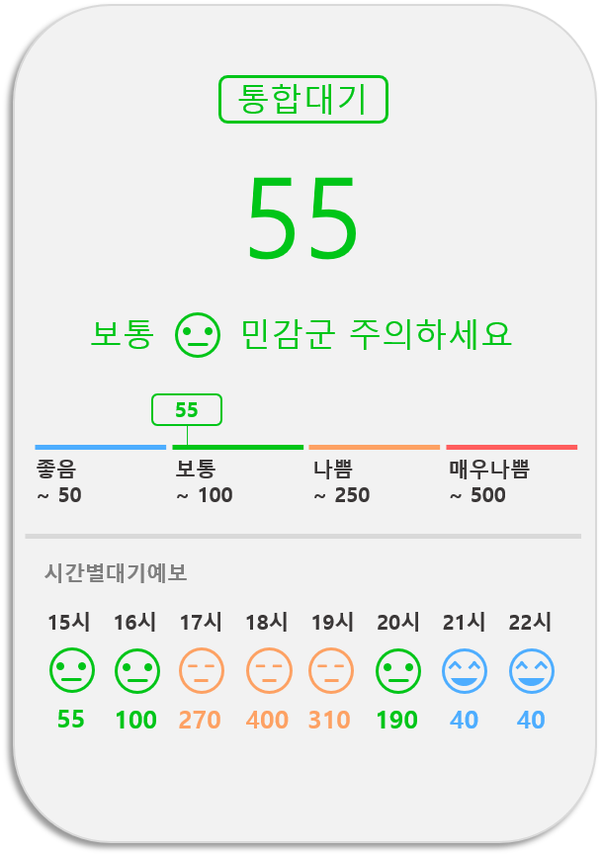
프로그램소개 - 상세한 미세먼지
17.5°
통합대기
55
보통
민감군 주의하세요
55
미세먼지: 보통
좋음
~ 50
보통
~ 100
나쁨
~ 250
매우나쁨
~ 500
시흥시
시간별대기예보
15시 16시 17시 18시 19시 20시 21시 22시
업데이트 4/26 오후 1:21
55
100
270
400
310
190
40
40

Slide 4
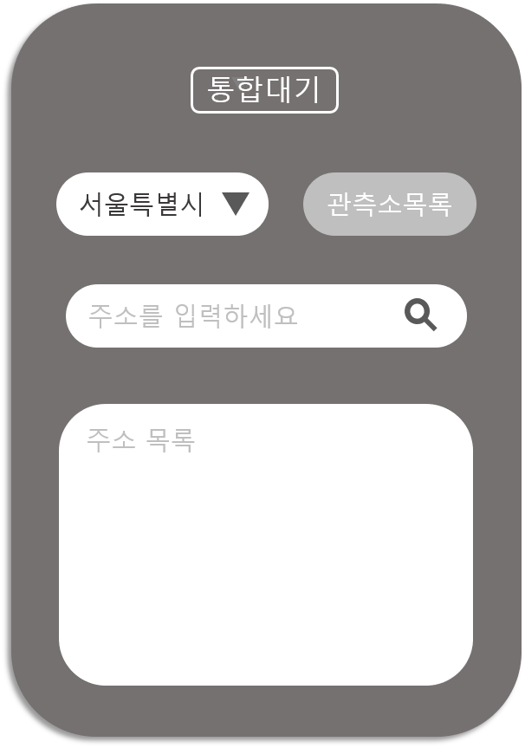
프로그램소개 - 간편한 주소 검색
17.5°
통합대기
서울특별시
관측소목록
주소를 입력하세요
미세먼지: 보통
주소 목록
시흥시
업데이트 4/26 오후 1:21

Slide 5
개발계획
1주차 | 수집과 좌표처리 | 리소스 제작 좌표 지정(리소스 피벗 좌표 및 충돌 영역 등) 위젯 리소스 정의
2주차 | 인스턴스 및 프레임워크 정의 | 프로그램에서 사용할 객체 정의 메인 프레임과 서브 프레임으로 나누고 정의 프로그램에 사용할 모듈 제작 및 오픈 소스 설치
3주차 | 대략적인 UI 제작 | 위젯 리소스를 활용한 UI 제작 프레임별 배치할 리소스 및 대략적인 처리 정의
4주차 | 공공데이터 오픈 API 연동 및 UI 편집 | 각 프레임에 배치된 위젯 및 버튼 오브젝트에서 처리할 데이터 정의 공공데이터 처리 메소드 구현 UI 편집
5주차
6주차 | 애니메이션효과 구현 및 부수적인 기능 | 현재 프레임에서 다음 프레임으로 넘어갈 때 표현할 애니메이션 정의(Overlap, Sliding 등) 기타 기상청 정보를 처리할 프레임 정의
7주차 | 디버깅 및 배포 | 오프라인 상태에서의 공공데이터 처리(XML, JSON 등) 최종 점검 및 릴리즈

